Slide 1
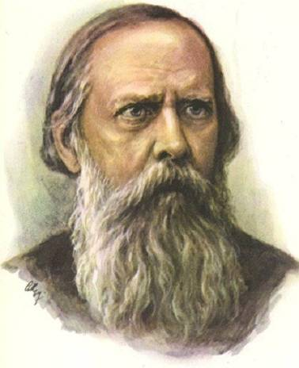
Михаил Евграфович
Салтыков – Щедрин
( 1826 – 1889)

Slide 2
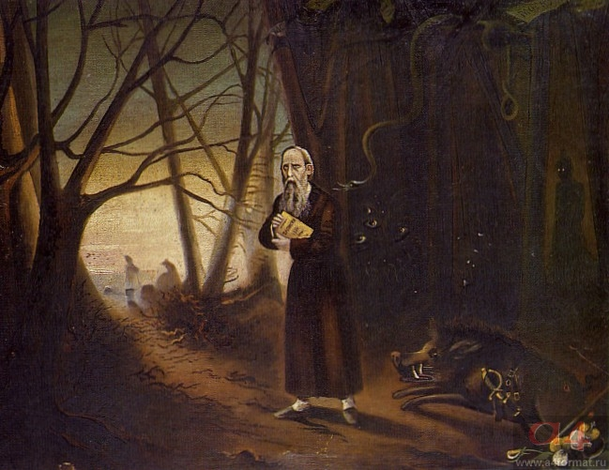

Slide 3
«Сказки» Салтыкова - Щедрина и их Особенности
Эпиграф к уроку:
Сказки могучи по своей мысли, забавны и вместе с тем трагичны по своему ехидству, очаровывают своим языковым совершенством.
А.В.Луначарский

Slide 4
Обращение к сказке:
Условия цензуры
Популярность жанра

Slide 5
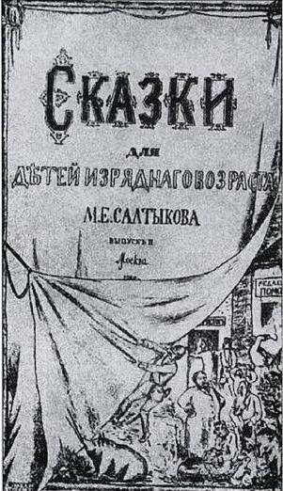

Slide 6
СКАЗКИ М. Е. САЛТЫКОВА-ЩЕДРИНА
Проблематика
Самодержавие и угнетенный народ («Медведь на воеводстве», «Орел-меценат»)
Отношения мужика и барина («Дикий помещик», «Повесть о том, как один мужик двух генералов прокормил»)
Положение народа («Коняга», «Кисель»)
Подлость буржуазии («Либерал», «Карась-идеалист»)
Трусость обывателя («Премудрый пискарь»)
Правдоискательство («Дурак», «Христова ночь»)

Slide 7
Сказки «для детей изрядного возраста» и русские народные сказки
Сопоставительный анализ.
- Общие черты?
- Отличительные черты?

Slide 8
Общие черты
Сказки Салтыкова-Щедрина
Зачин
Сказочный сюжет
Фольклорные выражения
Народная лексика
Сказочные персонажи
Концовка
Сказки русского народа
Зачин
Сказочный сюжет
Фольклорные выражения
Народная лексика
Сказочные персонажи
Концовка

Slide 9
Отличительные черты
Сказки Салтыкова-Щедрина
Сатира
Сарказм
Смешение категорий добра и зла
Нет положительного героя
Уподобление человека животному
Сказки русского народа
Юмор
Гипербола
Победа добра над злом
Положительный герой
Очеловечивание животных

Slide 10
Разместите виды смеха по степени усиления отрицания:
Юмор
Сарказм
Сатира
Ирония

Slide 11
Ирония
Юмор
Сатира
Сарказм

Slide 12
Теоретический диктант
1) Иносказание, в котором определенная мысль или понятие предаётся через обрисовку конкретных предметов, явлений действительности
2) Явное преувеличение, имеющее целью усиление выразительности
3)Изображение действительности в резко искажённом виде, соединение несоединимого, реального с фантастическим, того, что невозможно с точки зрения здравого рассудка
4) Едкая, язвительная насмешка
5) Гневное осмеяние каких-либо опасных для общества пороков
6) Художественная речь, основанная на иносказании (по имени древнегреческого баснописца)
7) Эмоционально окрашенное определение
8) Вид комического, в котором предметы, события, люди и их поступки показываются в смешном план
9) Не существующее в действительности

Slide 13
1)аллегория
2)гипербола
3)гротеск
4)сарказм
5)сатира
6)эзопов язык
7)эпитет
8)юмор
9)фантастика

Slide 14
Сказка Салтыкова-Щедрина – сплав фольклорной сказки и басни
Сказочный зачин
Устойчивые выражения
Фантастические события
Образы животных
Эзопов язык(язык иносказаний, намеков)

Slide 15
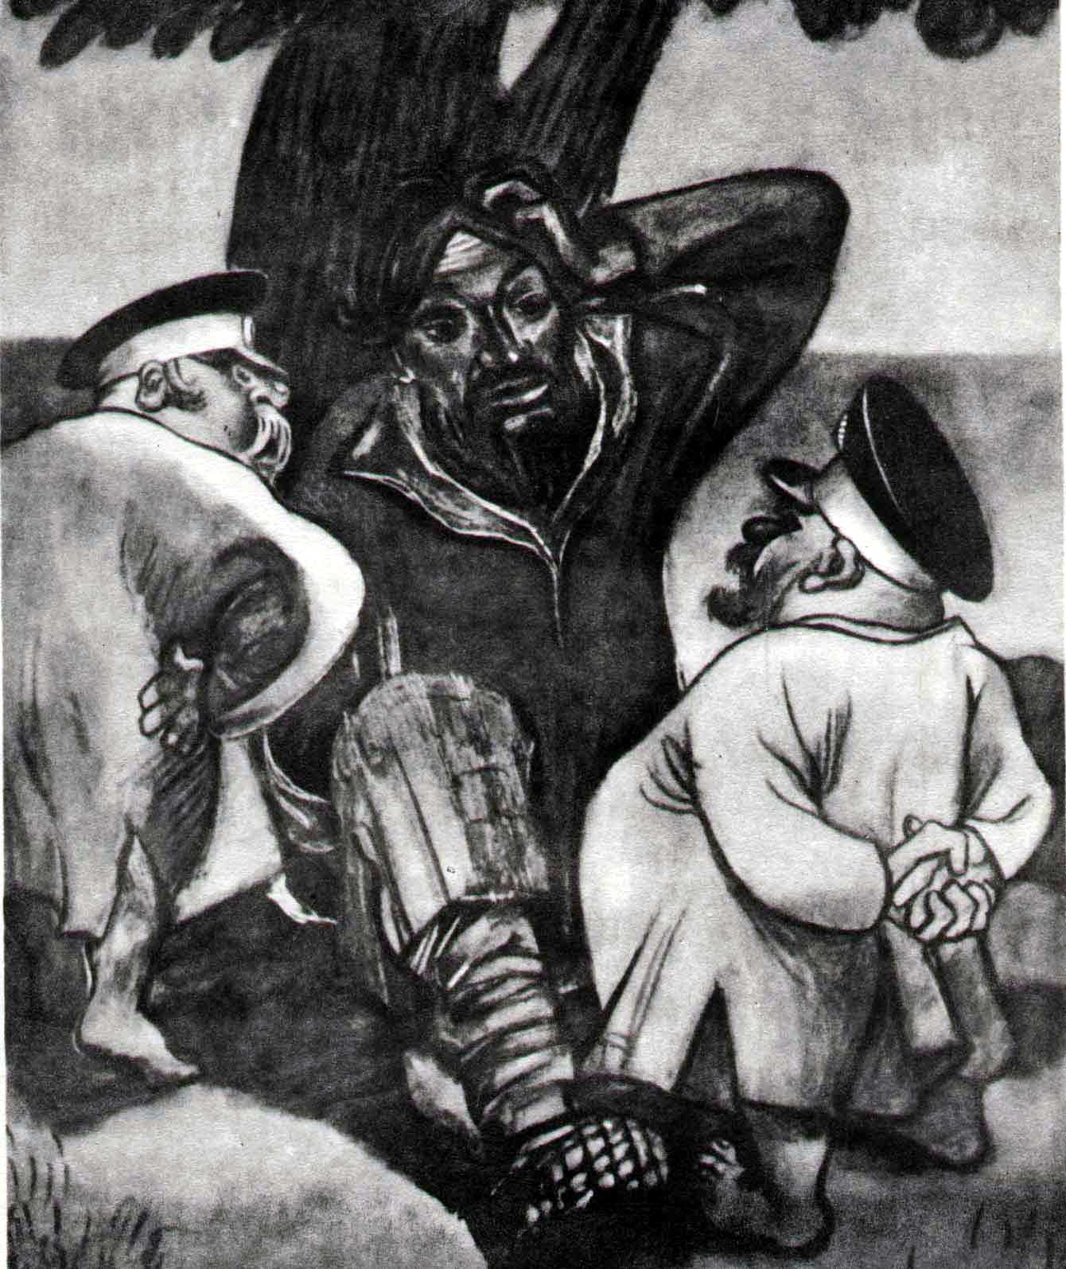
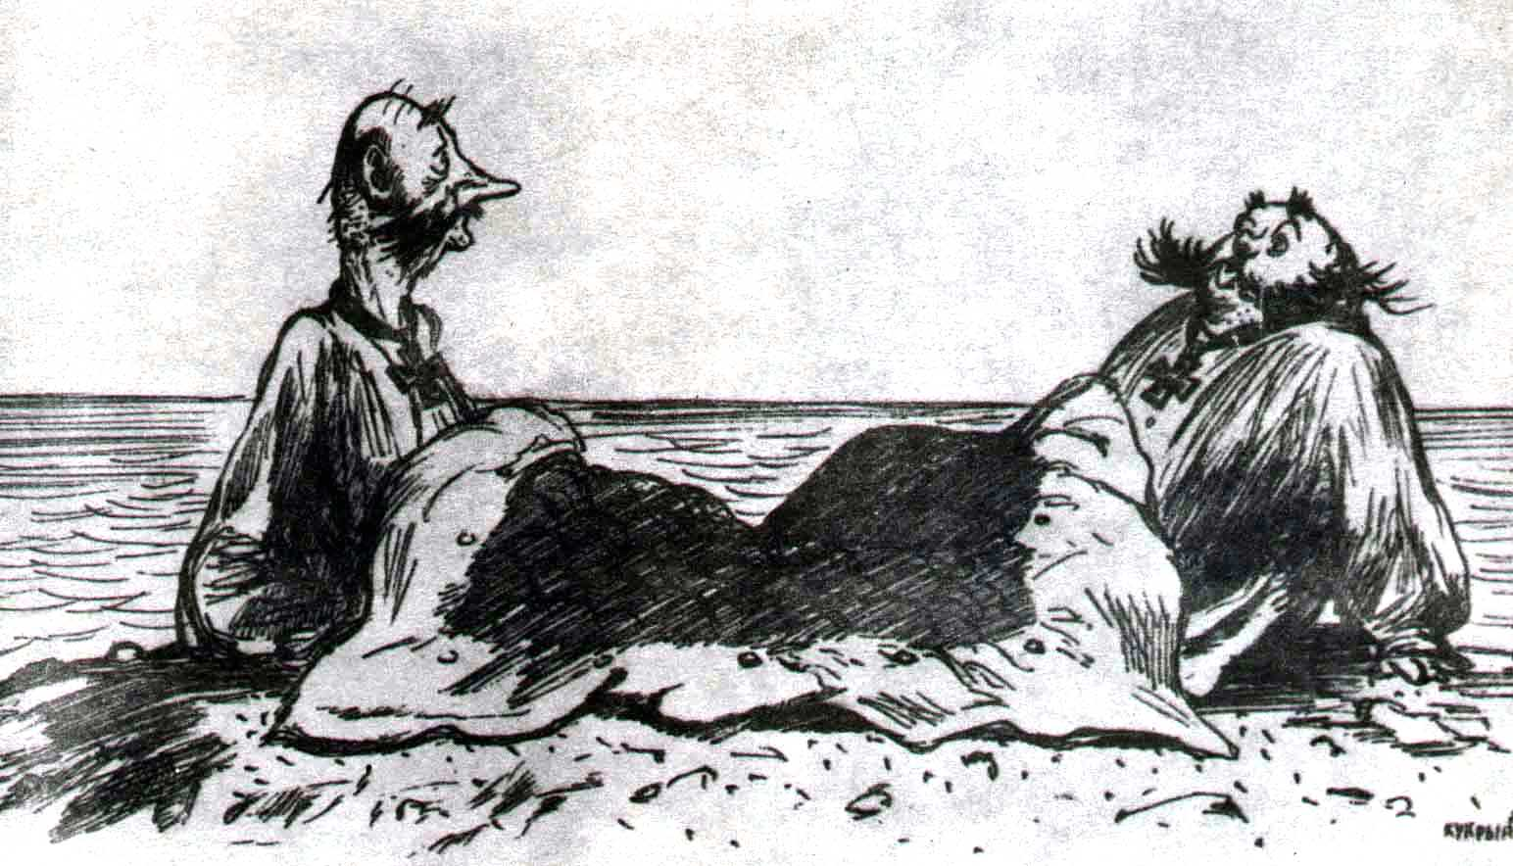
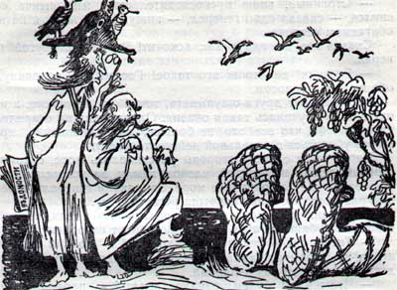
Особенности – Фантастическое + реальное;
Комическое + трагическое;
Гротеск, гипербола, эзопов язык.

Slide 16
Сатирические приемы
Сарказм
Гротеск
Гипербола
Фантастика
Эзопов язык
Метафора
Аллегория
Перифраз
Ирония

Slide 17

Писатель по существу создал новый жанр — политическую сказку. Жизнь русского общества второй половины XIX века запечатлелась в богатейшей галерее персонажей.

Slide 18
Примерный план анализа сказки
Основная тема сказки (о чем?).
Главная мысль сказки (зачем?).
Элементы композиции: экспозиция, завязка, кульминация, развязка.
Особенности сюжета. Как в системе действующих лиц раскрывается основная мысль сказки?
Близость к народным сказкам.
Отличие от народных сказок.
Какие пороки обличает писатель?
Сатирические приемы, использованные автором.
Соединение фольклорного, фантастического и реального
Авторская позиция.
Ваше отношение к сказке.

Slide 19
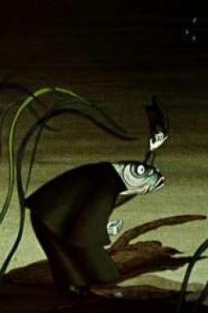
Каково значение эпитета “премудрый”?
Премудрый пескарь

Slide 20
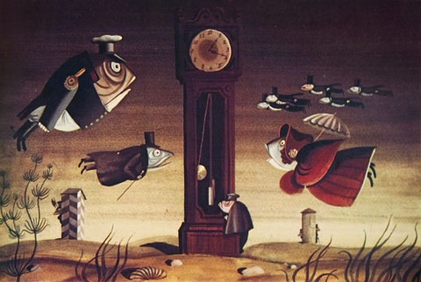
"ПРЕМУДРЫЙ ПИСКАРЬ"
Почему сатирик прибегает к иносказанию и рисует не
человека, а рыбу, наделённую обывательскими чертами?

Slide 21
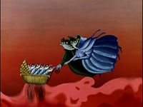
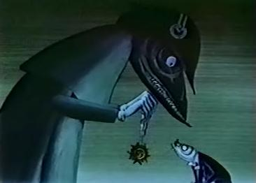
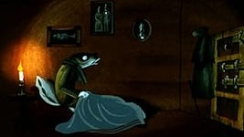

Slide 22
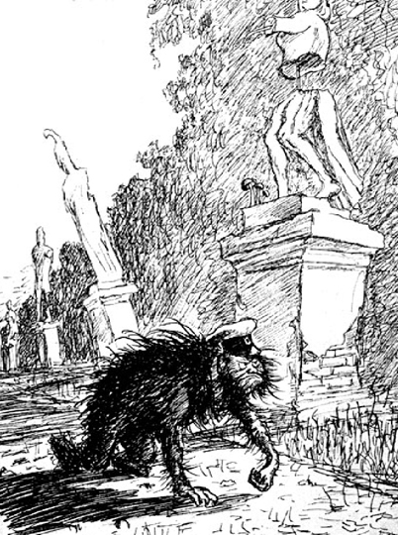
Какие пороки обличает писатель в сказке «Дикий помещик»?

Slide 23
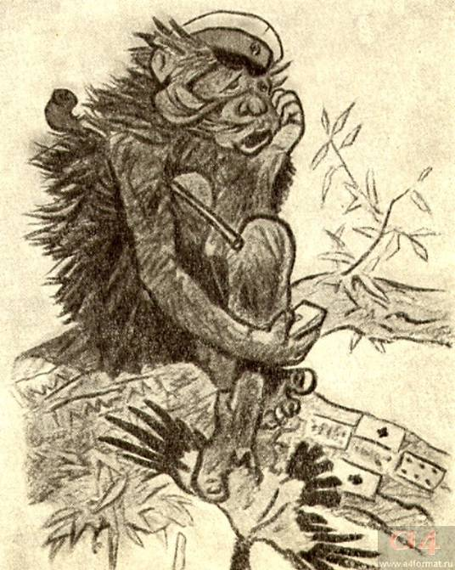
Перечислите фантастическое и реальное в сказке «Дикий помещик».

Slide 24
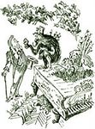
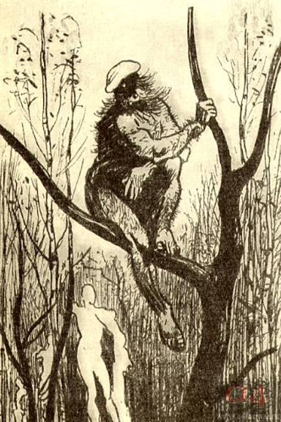
Почему писатель даёт помещику странную фамилию Урус-Кучум-Кильдибаев и в то же время называет его “русским помещиком” ?

Slide 25
Домашнее задание (по выбору)
Придумать темы для сочинения собственной сатирической сказки.
Закончить одно из высказываний:
• «Салтыков-Щедрин осуждает…»;
• «Я не жалею, что познакомился с Щедриным, потому что…»;
• «Я ценю в сказках Щедрина то, что…»
• «Человек равнодушный – это…»;

